Slide 1
СИДИМ ДОМА Самоизоляция – не время скучать!
Уважаемые родители и дети, добрый день!
Предлагаю время провести с пользой

Slide 2
ТЕМА: «Мебель»
учитель – дефектолог
МАДОУ «ДС «Ручеёк»
Тамаразова Юлия Николаевна

Slide 3
Загадки
Хорошо, когда он есть,
На него и лечь, и сесть...
Он для отдыха нам дан,
Мягкий плюшевый …
диван
Notes:
Загадки:
Хорошо, когда он есть,
На него и лечь, и сесть...
Он для отдыха нам дан,
Мягкий плюшевый … диван

Slide 4
С ногами, а без рук,
С боками, а без рёбер,
С сиденьем, а без живота,
Со спиной, но без головы.
Кресло
Notes:
С ногами, а без рук,
С боками, а без рёбер,
С сиденьем, а без живота,
Со спиной, но без головы. Кресло.

Slide 5
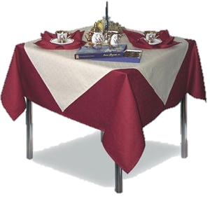
У него четыре ножки,
И тарелки, чашки, ложки,
И прекрасная еда
На спине его широкой
Разместились без труда.
Стол
Notes:
У него четыре ножки,
И тарелки, чашки, ложки,
И прекрасная еда
На спине его широкой
Разместились без труда. Стол.

Slide 6
На четырёх ногах стою,
Ходить я вовсе не могу.
Когда устанешь ты гулять,
Ты можешь сесть и отдыхать.
Стул
Notes:
На четырёх ногах стою,
Ходить я вовсе не могу.
Когда устанешь ты гулять,
Ты можешь сесть и отдыхать. Стул.

Slide 7
Я на стол чуть-чуть похожа,
Есть на кухне, и в прихожей,
В спальне я бываю редко,
А зовусь я ...
табуретка.
Notes:
Я на стол чуть-чуть похожа,
Есть на кухне, и в прихожей,
В спальне я бываю редко,
А зовусь я ... табуретка.

Slide 8
На меня вы посмотрите,
Дверки можете открыть вы,
А на полочках моих
Много нужного стоит!
Выше всех я, как жираф:
Я - большой, красивый ...
шкаф
Notes:
На меня вы посмотрите,
Дверки можете открыть вы,
А на полочках моих
Много нужного стоит!
Выше всех я, как жираф:
Я - большой, красивый ... шкаф.

Slide 9
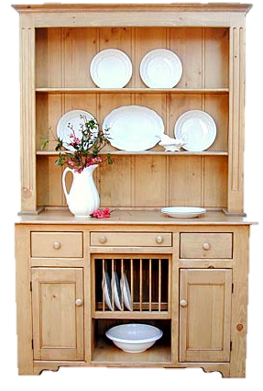
В квартире нашей новый дом.
Живет посуда в доме том.
В нём место есть и для конфет,
Он называется …
буфет.
Notes:
В квартире нашей новый дом.
Живет посуда в доме том.
В нём место есть и для конфет,
Он называется … буфет.

Slide 10
Если ты устал играть,
То ложишься на …
кровать
Notes:
Если ты устал играть,
То ложишься на … кровать.

Slide 11
Игра «Назови ласково»
Notes:
Игра «Назови ласково»

Slide 12
Игра «Четвёртый лишний»
Notes:
Игра «Четвёртый лишний»

Slide 13
Игра «Четвёртый лишний»
Notes:
Игра «Четвёртый лишний»

Slide 14
Игра «Один – много»
Notes:
Игра «Один-много»

Slide 15
Игра «Один – много»
Notes:
Игра «Один-много»

Slide 16
Игра «Один – много»
Notes:
Игра «Один-много»

Slide 17
Игра «Один – много»
Notes:
Игра «Один-много»

Slide 18
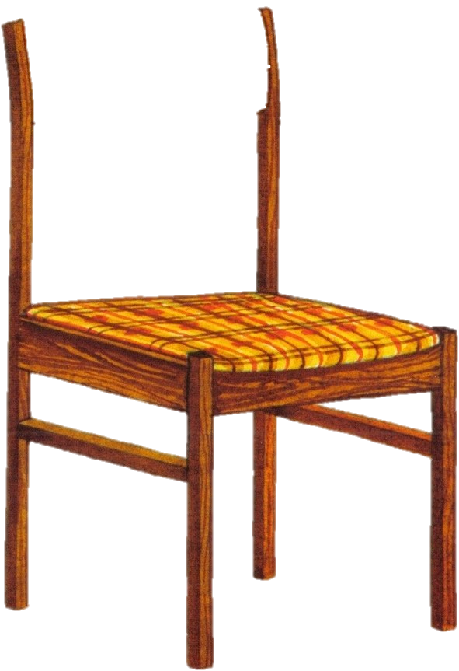
Игра «Что это и без чего?»
Notes:
Игра «Что это и без чего?»

Slide 19
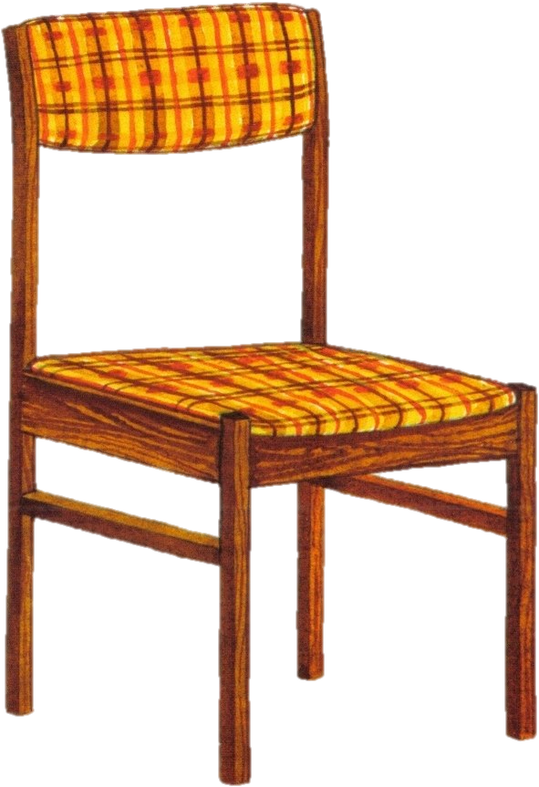
Игра «Что это и без чего?»
Notes:
Игра «Что это и без чего?»

Slide 20
Игра «Что это и без чего?»
Notes:
Игра «Что это и без чего?»

Slide 21
Игра «Что это и без чего?»
Notes:
Игра «Что это и без чего?»

Slide 22
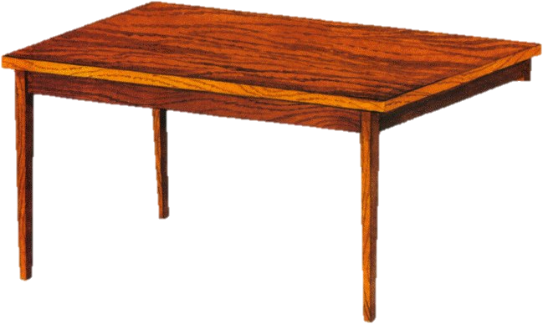
Игра «Что это и без чего?»
Notes:
Игра «Что это и без чего?»

Slide 23
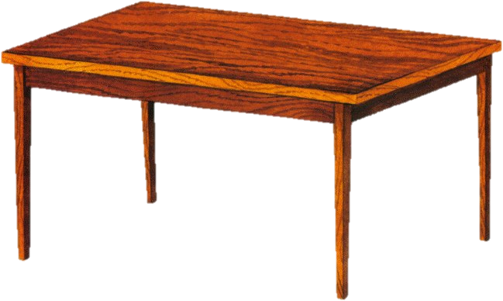
Игра «Что это и без чего?»
Notes:
Игра «Что это и без чего?»

Slide 24
Физкультминутка.
Мы ребята – мастера. Стул сломали мы вчера,
Молотком тук-тук стучали, гвозди долго забивали,
Получилось как-то криво, отпилили мы красиво.
Зачищали шкуркой долго, покрывали лаком стойким,
Верх узором украшали. Мастера смотреть позвали.

Slide 25
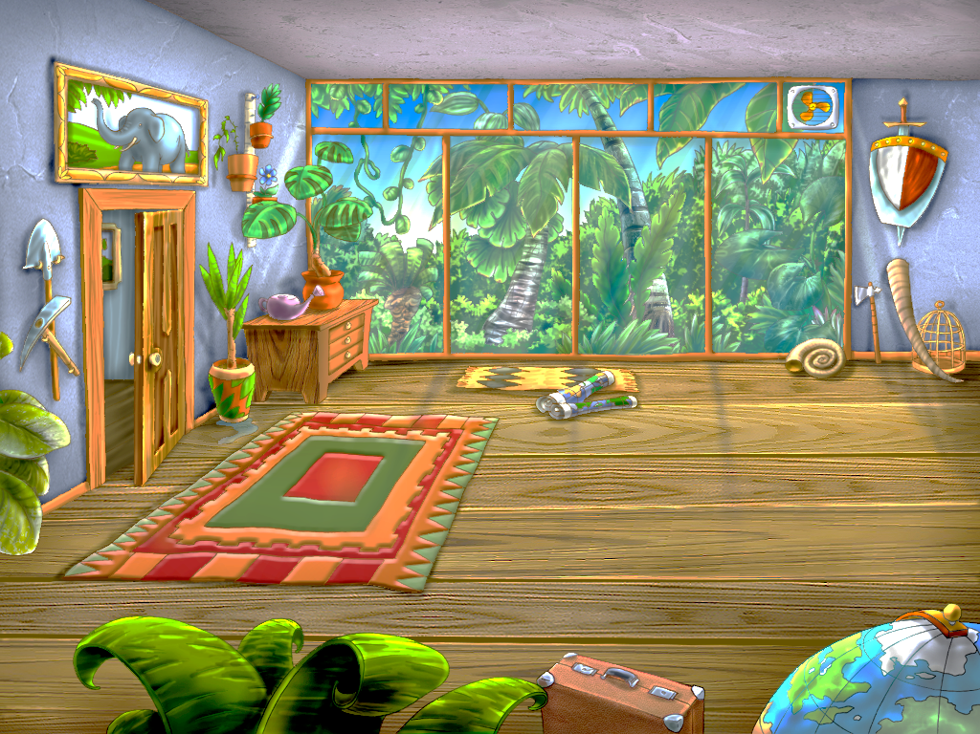
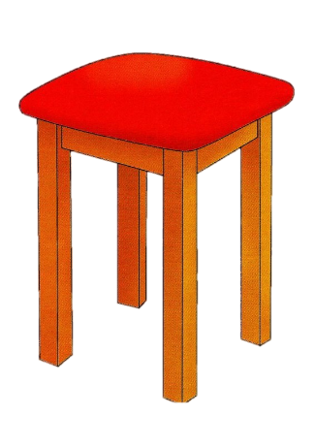
- На чём сидит Маша?
- На чём сидит кот?
- Где лежит мяч? И т. д.
Игра «Машина комната»
Notes:
Игра «Машина комната» Вопросы: На чём сидит Маша? На чём сидит кот? Где лежит мяч? И т. д.

Slide 26
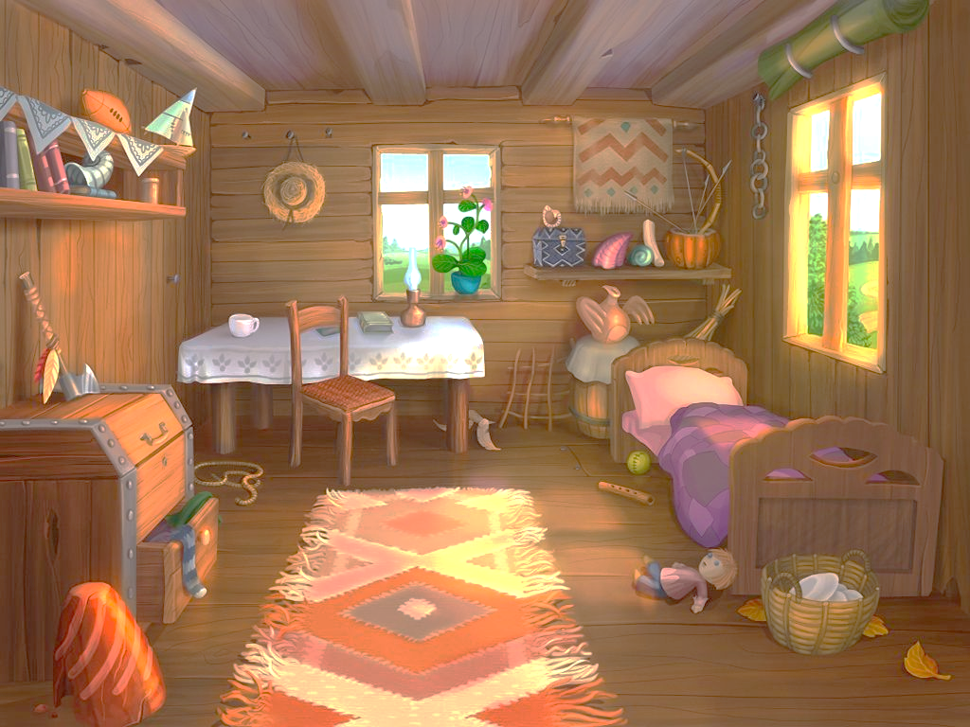
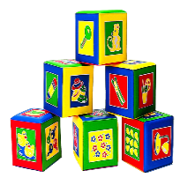
Игра «Убираем игрушки»
Лена в игрушки поиграла
И везде их разбросала
Раз, два, три, четыре, пять
Начинаем убирать
Notes:
Игра «Убираем игрушки».
Лена в игрушки поиграла
И везде их разбросала
Раз, два, три, четыре, пять
Начинаем убирать.

Slide 27
Составь предложения по картинкам к схемам
____ ____ за ____ .
Под ____ ____ ____.
Notes:
Составь предложения по картинкам к схемам, используя предлоги за, под.

Slide 28
Составь предложения по картинкам к схемам
На ____ ____ ____ ____ .
____ ____ В ____ .
____ ПОД ____ ____ .
Notes:
Составь предложения по картинкам к схемам, используя предлоги на, в, под.

Slide 29
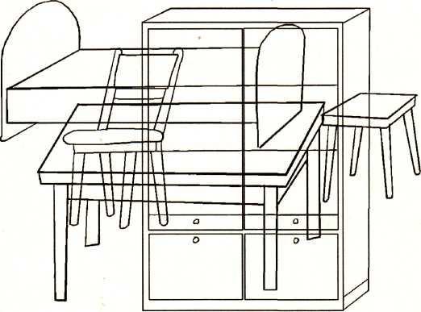
«Какую мебель вы видите на картинке?»
Notes:
Игра на внимание «Какую мебель вы видите на картинке?»

Slide 30
Молодцы!

